Slide 1

nginx 动静分离
汇报人：周晓庆 时间：2020年11月24日

Slide 2

CONTENTS
1
概念
concept
2
动静分离准备工作
preparation
3
具体配置
deploy
4
实例
example

Slide 3

1
PART 01
概念

Slide 4
简单的请求过程
反
向
代
理
服
务
器
服务器（tomcat）
客户端
（浏览器）
发送请求
转发
html、css、js（静态资源）
jsp、servlet （动态资源）
在Web开发中，通常来说，动态资源其实是指那些后台资源，而静态资源就是指HTML，JavaScript，CSS，img等文件。
意思就是用单个服务器部署所有内容。

Slide 5
局限性：
若想要请求动态资源或者静态资源，
那么都得需要去请求tomcat，
但是这样后台的请求次数就明显增多，
会给服务器带来更大压力
解决办法：动静分离
把动态资源和静态资源分开进行部署

Slide 6
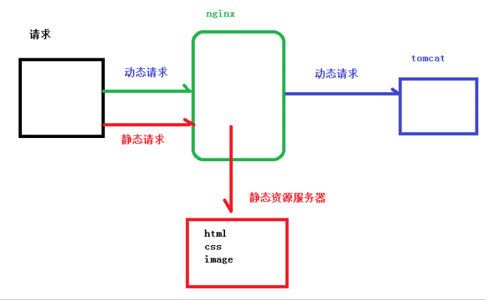
动静分离
一般来说，都需要将动态资源和静态资源分开，将静态资源部署在Nginx上，
当一个请求来的时候，如果是静态资源的请求，就直接到nginx配置的静态资源目录下面获取资源，如果是动态资源的请求，nginx利用反向代理的原理，把请求转发给后台应用去处理，从而实现动静分离。

Slide 7
为什么要动静分离？
在使用前后端分离之后，可以很大程度的提升静态资源的访问速度，同时在开发过程中也可以让前后端开发并行，可以有效的提高开发时间，也可以有效的减少联调时间 。
把动态页面和静态页面由不同的服务器来解析，加快解析速度。降低原来单个服务器的压力。

Slide 8
2
PART 02
准备工作

Slide 9

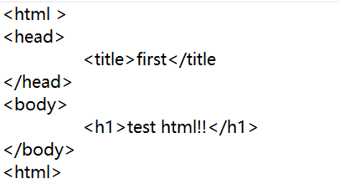
准备工作
准备一个jpg图片
01
02
准备一个html文件

Slide 10
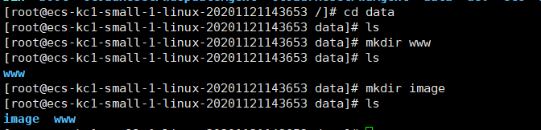
准备工作
在根目录创建data文件夹
在data文件夹中创建一个www文件和image文件
把准备图片和html分别放入imge和www文件夹中

Slide 11
3
PART 03
具体配置

Slide 12
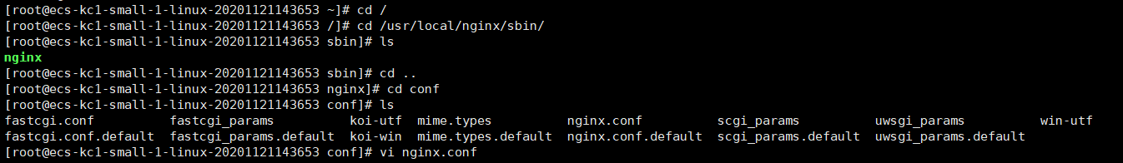
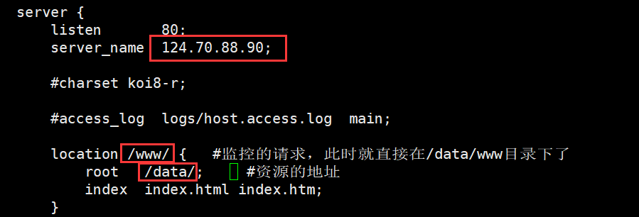
具体配置
找到nginx.conf
打开并配置
修改配置

Slide 13
4
PART 04
实例演示

Slide 14
5
PART 05
遇到的问题

Slide 15
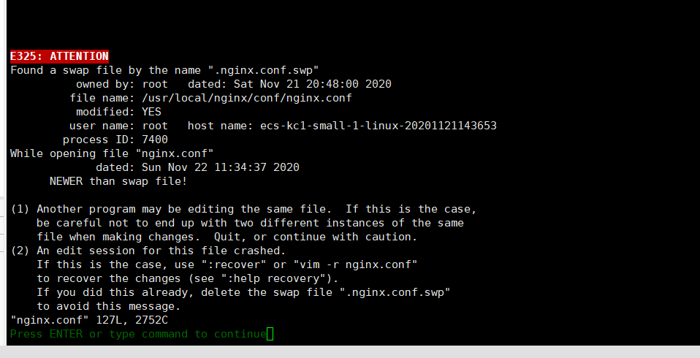
遇到的问题
编辑后没有保存就关闭终端，
vim自动创建了一个.swp文件保存强制关闭终端没有保存的内容

Slide 16
解决办法
方法一：
输入D（删除交换文件），下次打开就不会出现此页面。
或者是在终端输入ls –la找到.swp文件（这个文件是一个隐藏文件，所以删除时要加上.），
然后再rm –rf .nginx.conf.swp
这个方法不会恢复数据
方法二：
输入R（恢复），然后回车，对此文件进行保存、退出。
再次打开这个文件还是会出现E325这个界面
然后再输入D（删除交换文件），就不会出现了E325这个界面了
这个方法可以恢复数据

Slide 17
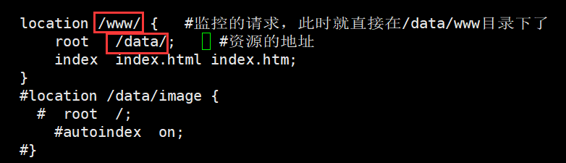
遇到的问题
在location时遇到的问题
规则
静态资源的路径
在配置location，本应该像这样输入具体一点的地址的，在浏览器中输入访问地址时就可以输入简洁的地址（此时访问是data/www文件目录下的html）
例如：http://124.70.88.90/www/b.html
但是存在一个问题，做相同处理后，若在访问test/www目录下的html，会出现404页面

Slide 18
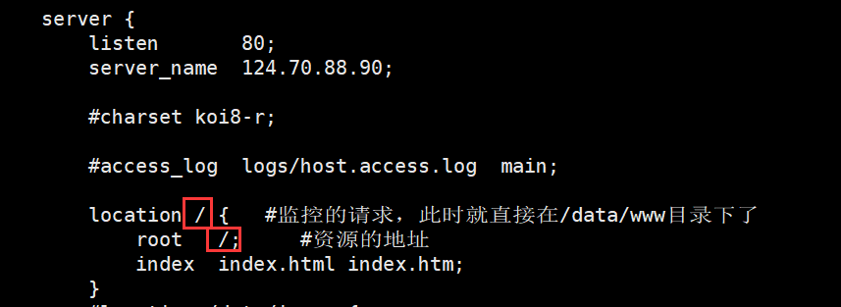
解决办法
方法：
Location后面的 / 不做更改
root 后面的路径更改为 /
那么访问资源时就必须加上具体的路径地址
例如：http://124.70.88.90/data/image/1.JPG
http://124.70.88.90/data/www/a.html
http://124.70.88.90/test/www/b.html

